Slide 1
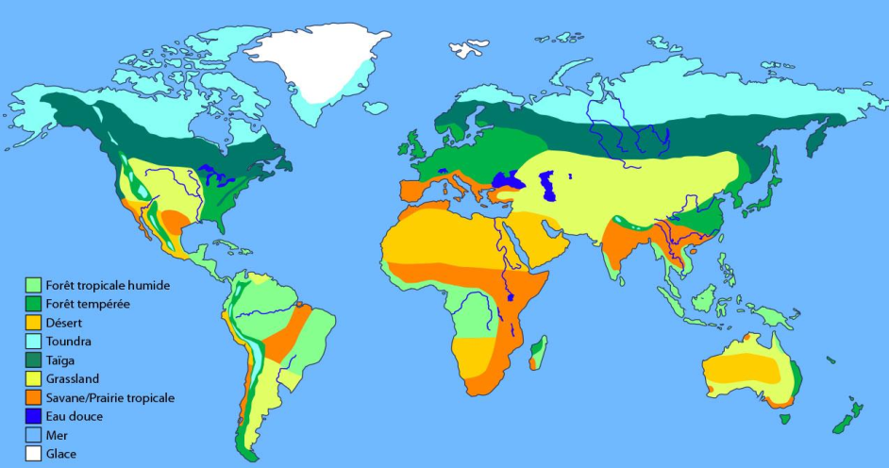
Influence des facteurs climatiques sur la répartition des êtres vivants

Slide 2
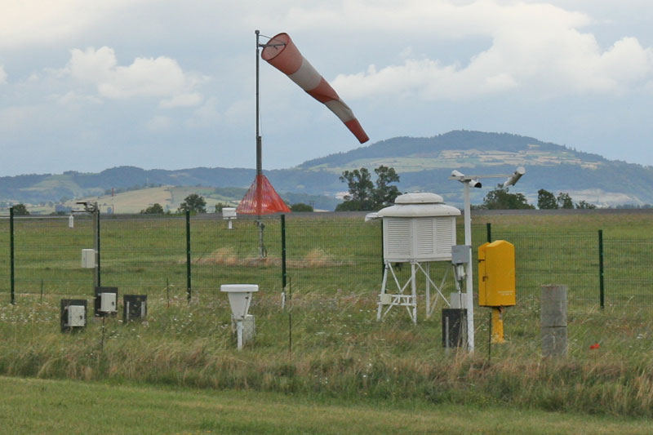
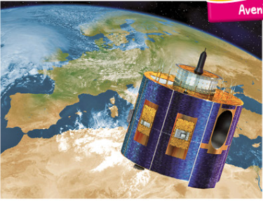
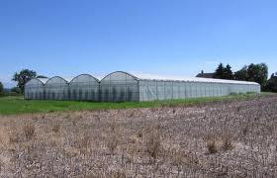
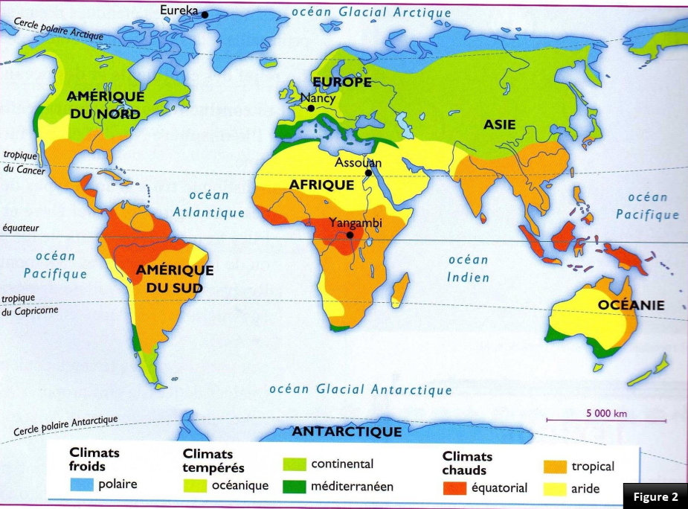

Slide 3
Introduction
Le climat est l’ensemble des conditions atmosphériques (température, précipitations, humidité, vent …..) propres à une région donnée.
- image 1: la répartition de végétation coïncide avec la répartition du climat à l’échelle du globe terrestre.
- image 2: une station météorologique contenant des appareils et outils de mesures des facteurs climatiques.
- image 3: montre une culture sous la serre.

Slide 4
Problématiques:
- comment le climat conditionne-t-il la répartition des êtres vivants.
- comment mesurer et représenter les facteurs climatiques
- quelle-est l’utilité de la maitrise des facteurs climatiques dans le domaine climatiques.

Slide 5
Activité 1: mesure et représentation des facteurs climatiques et leur variation à l’échelle nationale: Doc 1
1/ facteurs climatiques et outils de mesure:
Éléments de climats | Appareil de mesure | Unité
Précipitation | pluviomètre | mm/m²/24h
Température | Thermomètre / thermographe | Celsuis °C (kelvin: k= °c+ 273) (Fehrenheit:F= 1,8°c + 32)
Pression Atmosphérique | Baromètre | 1Atm=1Bar=10⁵ Pa=76mmHg
Vitesse du vent | Anémomètre | Km/h , m/s
Humidité | Hygromètre | %

Slide 6
2/ Variation des facteurs climatiques à l’échelle nationales
Les précipitations:
- tab 1: en allant de Tanger à Agadir (du Sud vers le Nord), les précipitations annuelles diminuent, et ceci est lié à la Latitude.
Tab 2: plus en s’éloigne de l’océan plus le volume des précipitations annuelles diminuent, et on parle de Continentalité ou Océanité.
Fig 1: en allant de Rabat au Moyen-Atlas, l’altitude augmente et aussi le volume de précipitations. Donc les précipitations augmentent avec l’altitude

Slide 7
La température: de l’océan vers le continent:
- la moyenne maximale de T augmente
- la moyenne minimale de T diminue
- l’écart thermique (amplitude) augmente.
la température varie avec la continentalité et l’altitude.
En fonction de « m », on peut distinguer 4 domaines climatiques:
- domaine à hiver froid : m<0°c
- domaine à hiver frais : 0°c< m<3°c
- domaine à hiver tempéré : 3°c<m<7°c
- Domaine à hiver chaud: m>7°c.

Slide 8
Activité 2: Représentation graphique des facteurs climatiques et répartition des êtres vivants A/ répartition des végétaux
1/ Diagramme Ombrothermique: doc 2
1/ puisque l’arganier pousse sur les différents types du sol, elle est indifférente vis-à-vis de la nature du sol, donc sa répartition est contrôlée par les facteurs climatiques.
2/ Diagramme Ombrothermique(ombro=pluie;thermique=température) d’Ifrane et Taroudant.

Slide 9
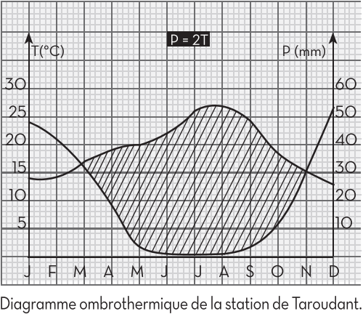
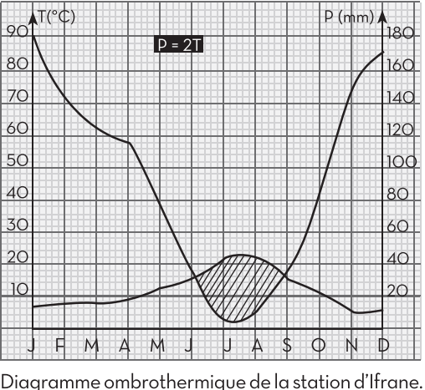
Taroudant: période de sécheresse: 9mois , du Mars jusqu’à Novembre.
Ifrane: période de sécheresse: 4mois, du juin à septembre.

Slide 10
3/ Le cèdre est une plante indifférente vis-à-vis de la nature chimique du sol:
- Taroudant: absence du cèdre à cause de la période de sécheresse très longue durant l’année.
- Ifrane: l’absence d’arganier s’explique par la période d’humidité très longue (8 mois).
2/ Diagramme bioclimatique d’Emberger: doc 3
1)
taroudant:
Pa= 249,4 mm
M= 36,5+ 273
m = 5,1+ 273
Ifrane:
Pa= 1105,2 mm
M= 30,6+ 273
m = 0,1+ 273

Slide 11
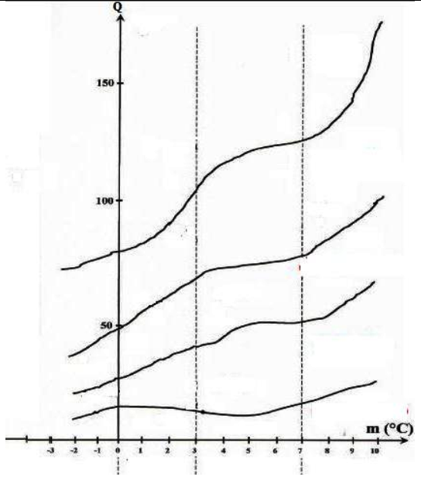
Ifrane:
Q2=125,66
m = 0,1 °C
taroudant:
Q2= 27,03
m = 5,1°C

Slide 12
taroudant/:
Etage bioclimatique: aride à hiver tempéré
Ifrane/: Etage bioclimatique: Humide à hiver frais.
2)- Représentation d’aire de répartition d’arganier
- l’aire de répartition du cèdre est plus large que celui d’arganier.
Le cèdre se trouve dans l’étage humide, sub-humide.
l’arganier: l’étage aride, semi-aride et saharien

Slide 13
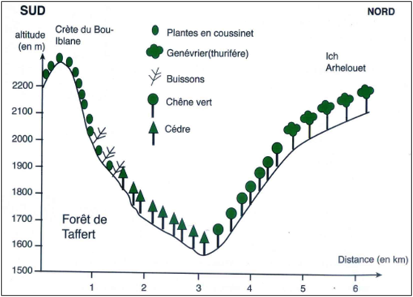
3) Effet de la Topographie sur la répartition de la végétation: doc4
1)Une variation de la végétation dans les 2 versants de montagne.
- versant exposé au Sud: il-y-a le genévrier et le chêne liège.
- versant exposé au Nord: cèdre, plantes en coussinet et les buissons.
2) + Le versant exposé au Sud est plus ensoleillé ,chaud ,et moins humide.
+ le versant exposé au Nord: moins ensoleillé et plus humide( il est à l’ombre)
→ Donc le facteur influençant la répartition de la végétation est la Topographie et l’exposition au soleil, de façon que le versant exposé au Sud est plus ensoleillé par rapport au versant exposé au Nord.

Slide 14
B/ Répartition des Animaux 1) comportement des animaux face aux facteurs climatiques
Le comportement de quelques espèces animales change avec les changements climatiques:
 Migration: quelques oiseaux(cigogne) migrent à d’autres endroits en cherchant la nourriture (dépend du climat)
 Hibernation: (hérisson, ours blanc….) des espèces passent l’hiver endormis, en ralentissant les dépenses énergétiques.
Estivation: des animaux se cache pendant l’ÉTÉ à cause de mauvaises conditions climatiques

Slide 15
2) comportement de certains insectes: doc 6
1) les cloportes se regroupent dans la partie obscure, alors que les punaises noires se condensent dans la zone éclairée, donc l’éclairement joue un rôle très important dans la répartitions des insectes.

Slide 16
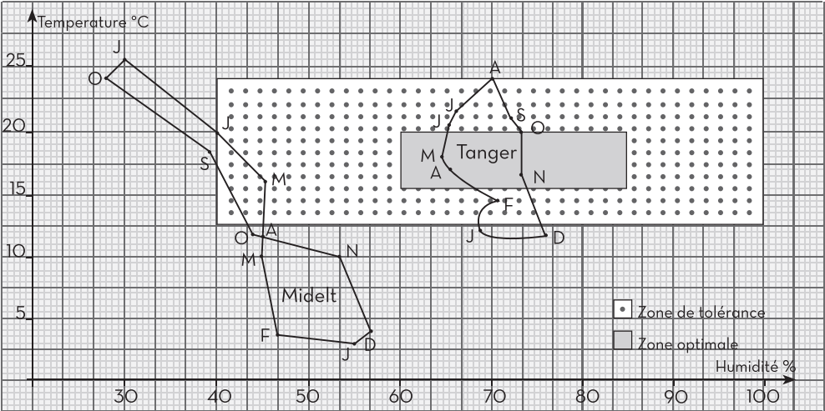
c) éco-climatogramme de la coccinelle: doc 7

Slide 17
3) La coccinelle peut vivre:
à Tanger:
- une vie optimale pendant 4 mois (mai- Octobere- Novembre-Décembre)
- une vie de Tolérance pendant 7 mois(fev- mars- avr- juin -juillet- aout - septembre)
- pendant le janvier, elle ne supporte pas les conditions climatiques.
à Midelt: - une vie de tolérance: 4mois( avril, mai, juin, october)
donc l’élevage et l’introduction de la coccinelle est plus convenable à Tanger.

Slide 18
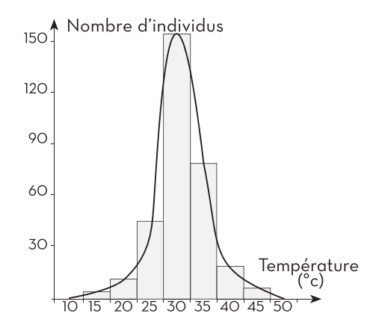
c) Notion de facteur limitant: doc 8 1) Courbe de variation de nombre d’individus en fonction de température

Slide 19
2) – zone de vie optimale: c’est l’intervalle où il- y-a un nombre maximal d’individus. Et pour les fourmis c’est entre 25 et 30°c.
Zone de tolérance: zone où l’espèce est rare, peut supporte les conditions défavorables. pour les fourmis entre 10 et 45°c.
zone létale : où il-y-a absence totale de l’espèce; T<10°c et T>45°c.

Slide 20
3)Lorsque T<10 et T>45°c,on constate une absence totale des fourmis, donc la température est un facteur limitant à la reproduction des fourmis.
En général, le facteur limitant dépend des espèces ,

Slide 21
Activité 3: Utilité de la maitrise des conditions climatiques dans le domaine agricole
1) la production (t/ha) sous la serre contrôlée est très élevée par rapport à la production en plein champ . donc la serre augmente le rendement.
2) la récolte dans la serre chauffée peut durer toute l’année, alors qu’elle commence en Avril et termine en juillet (4mois) sous la serre non chauffée, et pour la culture en plein champ, elle commence en juillet et termine à Septembre(3mois), donc la serre permet la maturation précoce des cultures

Slide 22
3) l’eau de l’évapotranspiration se condense au contact de la serre, ce qui empêche la sortie d’une partie de la chaleur dans la serre, et donc la température à l’intérieur de la serre est supérieur à celle de l’extérieur .

Slide 23
Facteurs climatiques:
T-P-H-……
Mesure et représentation
D: Ombrothermique:
Période de sécheresse et Humidité
D: Emberger/
Etage bioclimatique
Eco-climatogramme/
Vie de tolérance et vie optimale
Exigences climatiques
D’etres vivants
Maitrise des facteurs climatiques
Augmentation et maturation précoce des cultures

